Slide 1
S2 행군
2015.12.22
By Edan

Slide 2
V1.0 – 2015.12.22 초안 작성
V1.1 – 2015.12.24 행군 목적지별 플로어 변경(간략화)
V1.2 – 2016.01.18 행군 정보 UI 레이아웃 시안 추가
V1.3 – 2016.01.26 행군 부대 액션바 UI 레이아웃 시안 추가
V1.4 – 2016.02.12 행군별 행군로 색상

Slide 3
개요
행군 정의
필드에 선택된 오브젝트나 빈타일을 향해 유저의 부대가 움직여 이동 하는 것.
기획 의도
본인 뿐 아니라 다른 유저의 병력이 이동하는 것을 보고 생동감있게 움직이는 세계를 경험하도록 한다.
적과 아군의 병력 이동을 보며 다양한 공격타이밍을 노리는 등 전략적 느낌을 준다.

Slide 4
행군 플로어 – 자원지
No
Yes
진행
목적지 선택
자원 채집
목적지가
자원지 인가?
Yes
적 유저가 점령 중인가?
채집 행군
자원지가 존재 하는가?
Yes
점령중인 다른 유저가 있는가?
No
Yes
No
Yes
전투 발생을 알린다.
계속 진행하는가?
적인가?
Yes
전투
Yes
No
선점한 유저에게 알림
회군
승리 했나?
Yes
No

Slide 5
행군 플로어 – 빈타일 점령
No
Yes
진행
목적지 선택
점령 및 주둔
목적지가
빈타일 인가?
Yes
적 유저가 점령 중인가?
점령 행군
점령가능한 빈타일이 있는가?
Yes
점령중인 다른 유저가 있는가?
No
Yes
No
Yes
전투 발생을 알린다.
계속 진행하는가?
적인가?
Yes
전투
Yes
No
선점한 유저에게 알림
회군
승리 했나?
Yes
No

Slide 6
행군 플로어 – 몬스터 공격
No
Yes
진행
목적지 선택
목적지가 몬스터 인가?
Yes
몬스터 공격
행군
목적지에 몬스터가 존재 하나?
공격
회군

Slide 7
행군 플로어 – 공성
No
Yes
진행
목적지 선택
목적지가 다른 영주의 타운인가?
공성 행군
목적지에 타운이 존재 하는가?
적인가?
공격이 가능한가?
전투
회군

Slide 8
기능 정의1-1
플레이어의 병력이 필드에서 액션을 하기 위해 행군을 한다.
행군 속도는 테이블에 정의 한다(Unit_MarchSpeed)
유닛의 행군 속도는 부대에서 가장 낮은 이동속도를 기준으로 한다.
행군은 도착 시 목표가 변경 되면 회군한다.
행군 시 출발지와 목표지점의 최단 직선거리로 행군로를 형성한다.
다른 사람의 병력이 움직이는 행군로를 볼 수 있다.
행군은 아이템을 이용해 가속 시킬 수 있다.
아이템과 스킬을 사용해 행군하는 병력을 회군 시킬 수 있다.
행군 할 때 각종 정보를 표시 한다.(다음 페이지 참조)
행군하는 부대에 대한 공격은 불가능 하다.

Slide 9
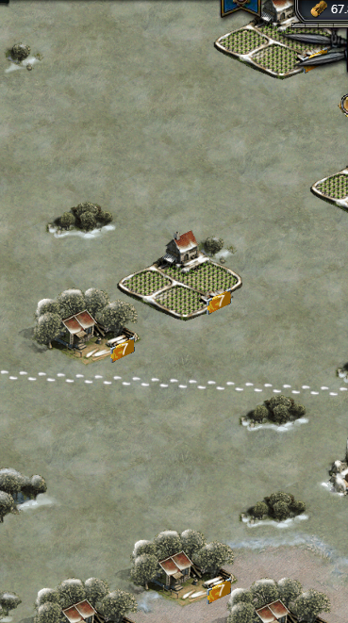
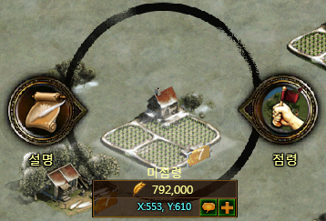
행군 정보 표시
시안 2
영주
IMG
VIP1
자원
행군 정보 표시 1차 정보
행군하는 병력 이미지
행군 병력은 구성 병과에 따라 간략화 된 이미지로 보여준다.
행군하는 경로 표시
본인과 연맹, 연합원의 행군경로는 녹색
그 외에 다른 사람의 행군경로는 흰색
본인과 연맹, 연합원에게 공격, 적대적 행동의 행군경로는 붉은 색으로 표시한다.
행군 이동 시간
목적지까지 도착하는데 걸리는 시간
실시간으로 카운트 되며 줄어 든다
행군을 가속시킬 경우 실시간으로 변화 된다.
행군 목적지
행군 목적지의 좌표를 표기 한다.
행군 이동 완료까지 게이지
행군의 진행 정도를 보여주는 게이지.
행군 정보 표시 2차 정보
병력 상세 정보
행군중인 부대를 터치하여 확인하는 병력 상세보기
구성중인 병력의 종류와 숫자를 볼 수 있다.
본인과 연맹, 연합원의 행군부대의 정보만 볼 수 있다.
유저1 : 안녕하세요??
유저2 : 네. 안녕하세요~
프로모션
전투력
채집
채집 중
23 : 59 : 59
캠프
정찰
점령 중
1200 : 1200
행군
1200 : 1200
23 : 59 : 59
공격
회군
1200 : 1200
23 : 59 : 59
행군
1200 : 1200
23 : 59 : 59
!
TIP : 창병 병영 업글
1
월드
More Detail
메일
가방
축복
길드

Slide 10
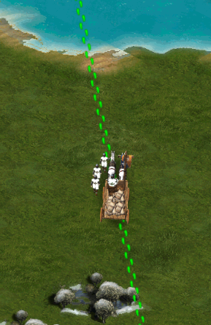
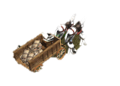
행군 부대
액션 버튼 UI
영주
IMG
VIP1
자원
행군 정보 표시 1차 정보
행군하는 병력 이미지
행군 병력은 구성 병과에 따라 간략화 된 이미지로 보여준다.
행군하는 경로 표시
본인과 연맹, 연합원의 행군경로는 녹색
그 외에 다른 사람의 행군경로는 흰색
본인과 연맹, 연합원에게 공격, 적대적 행동의 행군경로는 붉은 색으로 표시한다.
행군 이동 시간
목적지까지 도착하는데 걸리는 시간
실시간으로 카운트 되며 줄어 든다
행군을 가속시킬 경우 실시간으로 변화 된다.
행군 목적지
행군 목적지의 좌표를 표기 한다.
행군 이동 완료까지 게이지
행군의 진행 정도를 보여주는 게이지.
행군 정보 표시 2차 정보
병력 상세 정보
행군중인 부대를 터치하여 확인하는 병력 상세보기
구성중인 병력의 종류와 숫자를 볼 수 있다.
본인과 연맹, 연합원의 행군부대의 정보만 볼 수 있다.
행군 중인 부대 오브젝트 정보
부대의 소유 영주 연맹/연합 약어 + 닉네임
현재 부대의 행동 유형(출정 / 회군)
부대의 목적지 좌표
부대 정보 액션 버튼(1)
회군 액션 버튼(3)
가속 액션 버튼(5)
유저1 : 안녕하세요??
유저2 : 네. 안녕하세요~
프로모션
전투력
3
2
4
TEXT-TEXT
TEXT-TEXT
TEXT-TEXT
1
5
TEXT-TEXT
TEXT-TEXT
(CLE) UserName1234523
March
1200 : 1200
Go Home
1200 : 1200
!
TIP : 창병 병영 업글
1
월드
More Detail
메일
가방
축복
길드

Slide 11
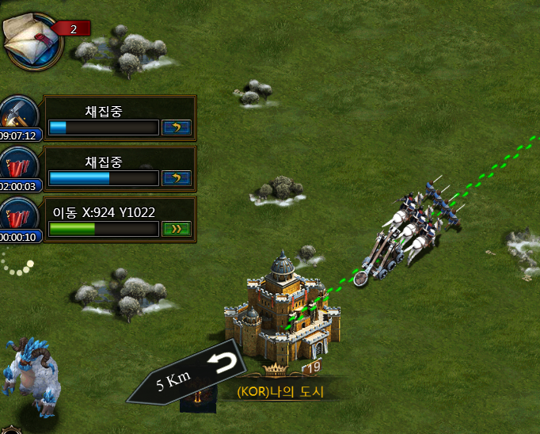
행군 캐릭터
목적지에 따른 행군 부대 이미지 종류
자원지를 목표로 하는 부대 행군
짐마차를 끌과 가는 병사 이미지
자원을 캐서 회군하는 마차는 마차에 자원이 차있는 모양
시대별로 3종 고대 / 중세 / 르네상스
이동 애니메이션 필요
공격을 위한 부대 행군
구성된 병력 종류&병사의 양에 따라 변화한다.
1열 보병 1~5기 (최대 5기, 1/2k/4k/6k/8k)
2열 창병 1~5기 (최대 5기, 1/2k/4k/6k/8k)
3열 기병 1~3기 (최대 3기, 1/4k/8k)
4열 궁기병 1~3기 (최대 3기, 1/4k/8k)
5열 궁병 1~5기 (최대 5기, 1/2k/4k/6k/8k)
6열 석궁병 1~5기 (최대 5기, 1/2k/4k/6k/8k)
7열 공성병기 1기 (최대 1기, 1)
시대별로 3종 고대 / 중세 / 르네상스
이동 / 공격 애니메이션 필요
정찰을 위한 부대 행군
말과 깃발을 단 기병의 이미지.
시대 구분 없이 동일하게 사용.
이동 애니메이션 필요
행군방향
7공성병기
6석궁병
5궁병
4궁기병
3기병
2창병
1보병
<행군 시, 캐릭터 배치>

Slide 12
행군로 색상
행군 부대에 따른 행군로 표시 색상
나에게 향하는 적대적 행군 : 붉은 색
내 부대가 하는 모든 행군 : 녹색
연맹/연합원에게 향하는 적대적 행군 : 주황색
연맹 연합원이 하는 모든 행군 : 푸른색
그 이외의 모든 행군 : 흰색

Slide 13












행군 UI 시안 - 삭제
행군 정보 표시
시안 3
영주
IMG
VIP1
자원
행군 정보 표시 1차 정보
행군하는 병력 이미지
행군 병력은 구성 병과에 따라 간략화 된 이미지로 보여준다.
행군하는 경로 표시
본인과 연맹, 연합원의 행군경로는 녹색
그 외에 다른 사람의 행군경로는 흰색
본인과 연맹, 연합원에게 공격, 적대적 행동의 행군경로는 붉은 색으로 표시한다.
행군 이동 시간
목적지까지 도착하는데 걸리는 시간
실시간으로 카운트 되며 줄어 든다
행군을 가속시킬 경우 실시간으로 변화 된다.
행군 목적지
행군 목적지의 좌표를 표기 한다.
행군 이동 완료까지 게이지
행군의 진행 정도를 보여주는 게이지.
행군 정보 표시 2차 정보
병력 상세 정보
행군중인 부대를 터치하여 확인하는 병력 상세보기
구성중인 병력의 종류와 숫자를 볼 수 있다.
본인과 연맹, 연합원의 행군부대의 정보만 볼 수 있다.
유저1 : 안녕하세요??
유저2 : 네. 안녕하세요~
프로모션
전투력
채집 중
23 : 59 : 59
X1200
Y1200
회 군
회군 중
X1200
Y1200
23 : 59 : 59
가 속
채집 행군
23 : 59 : 59
X1200
Y1200
가 속
공격 및 일반 행군
23 : 59 : 59
행군 시작 시 목적지의 종류가 ICON으로 표시 된다.
목적지가 자원지일 경우 자원지 별 ICON
다른 유저의 타운이나 캠프일 경우 해당 ICON
빈타일을 점유 하러 이동 시 캠프ICON을 표기
행군 할 때의 목적지는 우측에 표시된다.
행군 종류에 따라 게이지 바 앞쪽에 ICON이 별도로 표기 된다.
자원지가 목적일 경우 수레
다른 유저의 타운이나 캠프, 몬스터 일 경우 병사
회군 시에는 아이콘과 병력의 이동, 진행 게이지가 반대로 된다.
채집 중일 경우 오른쪽에 채집중인 오브젝트 아이콘을 두고 농부아이콘의 병사가 게이지 앞에 표기한다.
점령 중일 경우 게이지가 꽉찬 상태로 점령중이란 텍스트를 표시해 준다.
모든 아이콘 아래에 좌표와 가속, 회군 버튼이 위치한다.
정보 표시에서 회군, 가속 버튼 영역을 제외한 다른영역을 터치 시 이동중인 병력 위치로 이동한다.
가 속
X1200
Y1200
캠프 중
점령 중
23 : 59 : 59
X1200
Y1200
회 군
23 : 59 : 59
가 속
1200 : 1200
!
TIP : 창병 병영 업글
1
월드
More Detail
메일
가방
축복
길드
23 : 59 : 59
가 속
1200 : 1200

Slide 14
행군 UI 시안 - 삭제
행군 정보 표시
시안 1
영주
IMG
VIP1
자원
행군 정보 표시 1차 정보
행군하는 병력 이미지
행군 병력은 구성 병과에 따라 간략화 된 이미지로 보여준다.
행군하는 경로 표시
본인과 연맹, 연합원의 행군경로는 녹색
그 외에 다른 사람의 행군경로는 흰색
본인과 연맹, 연합원에게 공격, 적대적 행동의 행군경로는 붉은 색으로 표시한다.
행군 이동 시간
목적지까지 도착하는데 걸리는 시간
실시간으로 카운트 되며 줄어 든다
행군을 가속시킬 경우 실시간으로 변화 된다.
행군 목적지
행군 목적지의 좌표를 표기 한다.
행군 이동 완료까지 게이지
행군의 진행 정도를 보여주는 게이지.
행군 정보 표시 2차 정보
병력 상세 정보
행군중인 부대를 터치하여 확인하는 병력 상세보기
구성중인 병력의 종류와 숫자를 볼 수 있다.
본인과 연맹, 연합원의 행군부대의 정보만 볼 수 있다.
유저1 : 안녕하세요??
유저2 : 네. 안녕하세요~
프로모션
전투력
채집
ICON
채집 중
23 : 59 : 59
회군
행군
ICON
1200 : 1200
23 : 59 : 59
가속
점령
ICON
점령 중
1200 : 1200
회군
회군
ICON
1200 : 1200
23 : 59 : 59
가속
채집
ICON
채집 중
23 : 59 : 59
회군
!
TIP : 창병 병영 업글
1
월드
More Detail
메일
가방
축복
길드

